Slide 1



第17课
战后资本主义的新变化

Slide 2
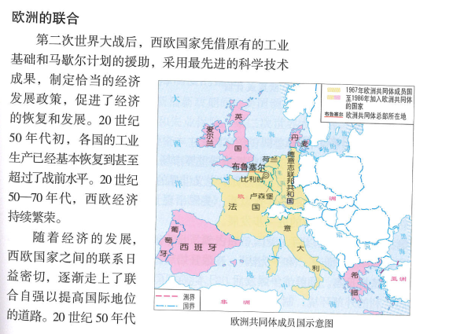
外部原因
内部原因
1
2
3
背景
1
表现
2

Slide 3
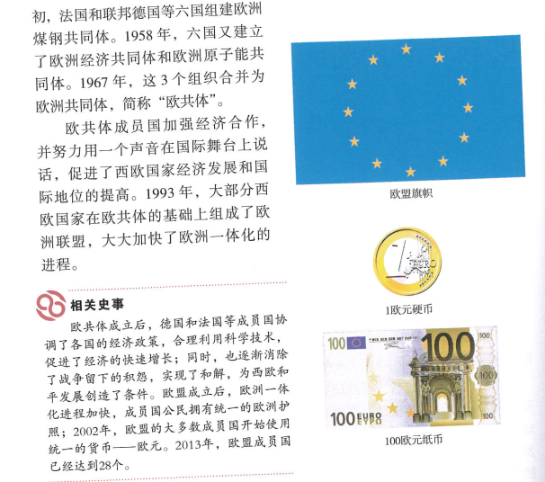
过程1
欧共体作用
过程2
欧盟作用

Slide 4
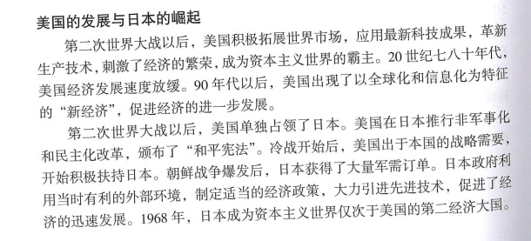
原因
第三次科技革命
1
①
②
2
3
外部原因
1
2
内部原因
1
2
地位
共同点及启示：1.重视科技,教育,培养人才。
2.制定适当的符合国情的经济政策。

Slide 5
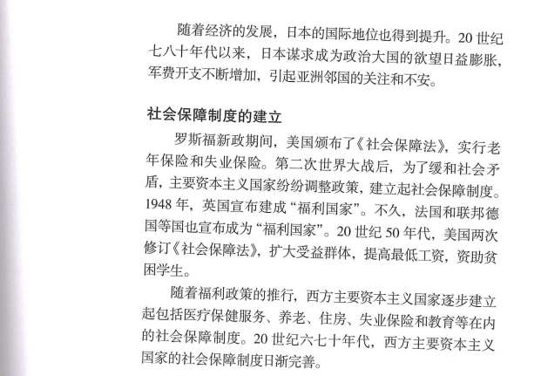
影响
1.开始
2.建立
3.完善

Slide 6
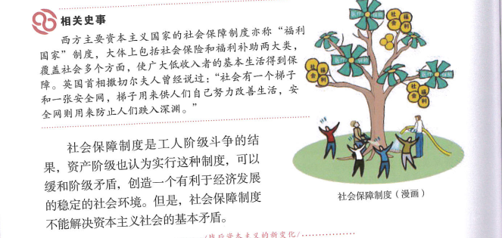
积极影响
消极影响

Slide 7

启示
美国
美国援助
助援国美
制定恰当的符合国情的政策
欧共体
西欧
日本
欧盟
注重科技，教育，培养人才
世界多极化趋势

Slide 8

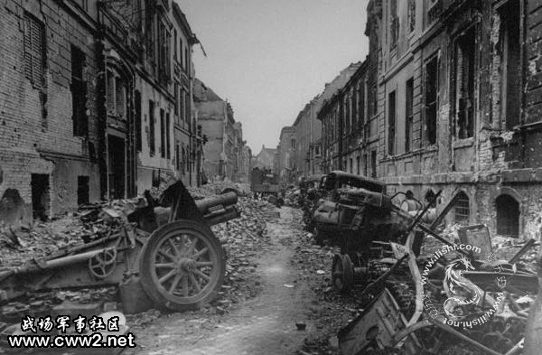
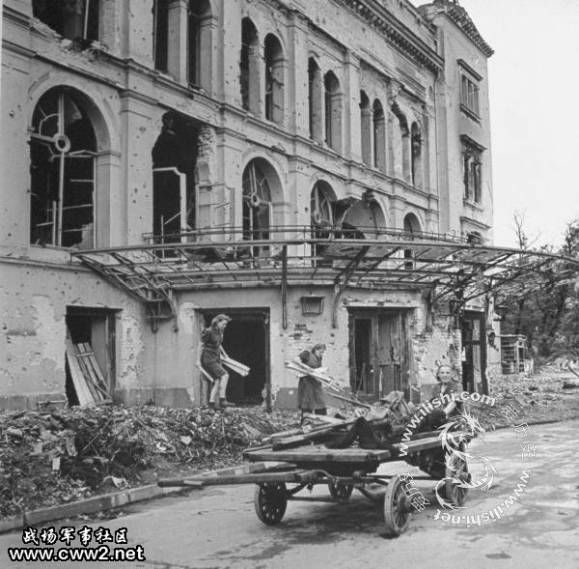
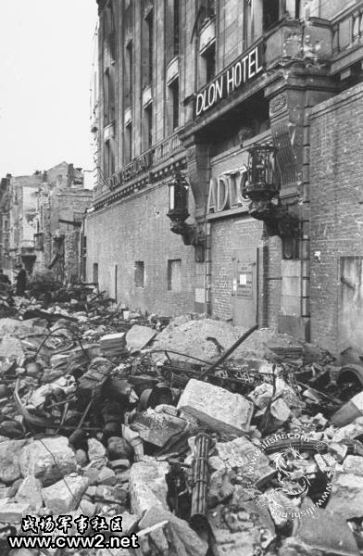
人们视线所到之处四处都是大量的烂废墟破瓦块，以至于如果没有太阳的帮助，人们连方向都找不到了，甚至连一个可以定方向认路线的目标建筑都没有了

Slide 9
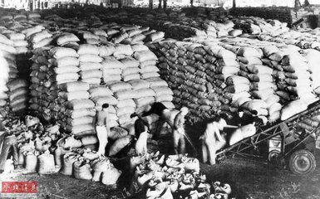
（3）原因：
①外因：
美国的援助
（马歇尔计划）
该计划于1947年7月正式启动，并整整持续了4个财政年度之久。在这段时期内，西欧各国通过参加欧洲经济合作组织(OEED)总共接受了美国包括金融、技术、设备等各种形式的援助合计131.5亿美元，其中90%是赠予，10%为贷款。
② 内因：
a.原有工业基础。
b .采用最先进的科学技术成果
c .制订恰当的经济发展政策

Slide 10
2 .欧洲的联合
（1）欧共体的成立
①组成：
1.欧洲钢铁同盟2.欧洲经济共同体3.欧洲原子能共同体
②时间：
1967年成立“欧洲共同体”简称“欧共体”。
③作用：
经济 ：
有利于促进西欧经济的发展
政治：
有利于提高西欧的国际地位

Slide 11
（2）欧盟的成立
①成立：
1993年，西欧国家在欧共体的基础上成立了欧洲联盟。
②欧盟推进一体化的措施(欧盟成立后成员国将出现的变化)
a各成员国使用统一的货币——欧元；
b不同国家的人在成员国内可任意工作、学习或居住；
c欧盟成员国人员资本和货物可以自由流通；

Slide 12





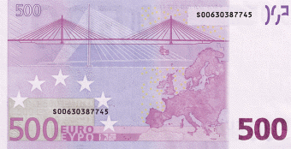
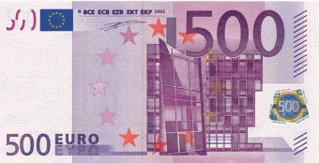

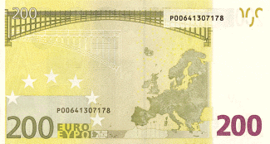
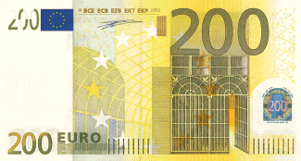
欧洲联盟
小知识:
盟旗
盟徽
铭言
多元一体
Unity through Diversity
作用：加快了欧洲一体化进程。
货币
euro

Slide 13

从欧共体到欧盟
1965年和1993年美国与西欧在世界工业生产中的比重
西欧16%
西欧27%
其他49%
其他46%
美国35%
美国27%
1965年
1993年

Slide 14
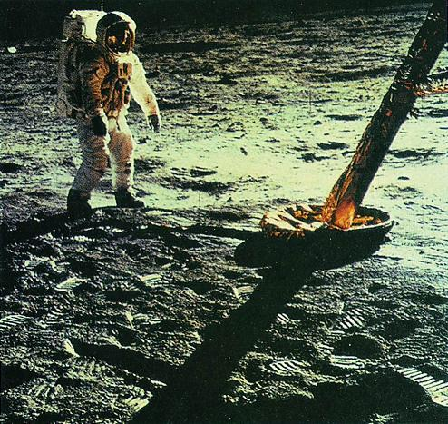
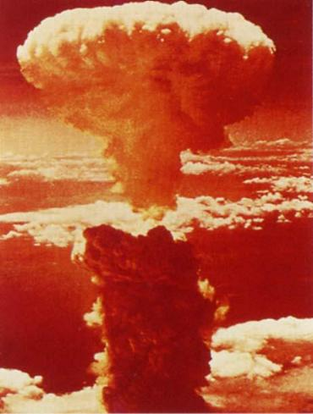
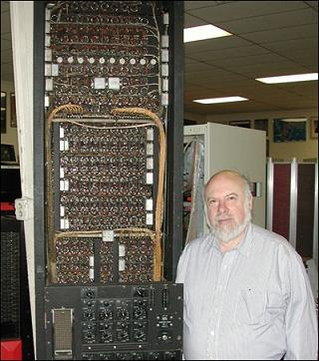
（6）第三次科技革命的推动
埃德温·尤金·艾德林站在登月舱支架旁
广岛原子弹爆炸
世界上第一台电子计算机
第二次世界大战加速了第三次科技革命的到来，它以原子能技术、航天技术、电子计算机的突破为代表。其中电子计算机的不断普及与不断升级，是第三次科技革命中最为突出的核心技术。

Slide 15
课堂教学
材料一：战后初期美国经济在资本主义世界经济中所占比重
2/3
1/3
3/4
工业生产量
外贸出口额
黄金储备
“五六十年代，全世界一半以上的科学发明出自美国，从1945年到1970年的25年间，美国仅在原子能工业上就投入175亿美元。”
材料二：

Slide 16

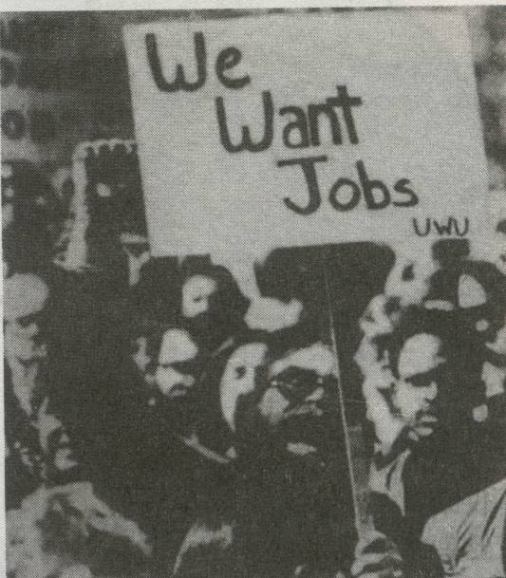
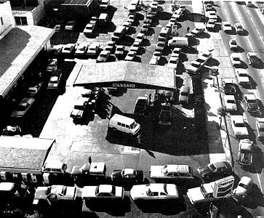

1974年—1975年经济危机
石油价格猛涨，使生产成本增加，引发世界范围的经济危机。危机期间，美国的工业生产持续下降，导致工厂处于半停产状态，失业人数猛增。图为美国加油站等待加油的的车队
美国失业工人游行，
标语上写着：我们要工作
由于中东产油国大幅度提高石油价格，引发了1974-1975年世界性的经济危机。图为美国一加油站“今日无油可售”牌子。

Slide 17
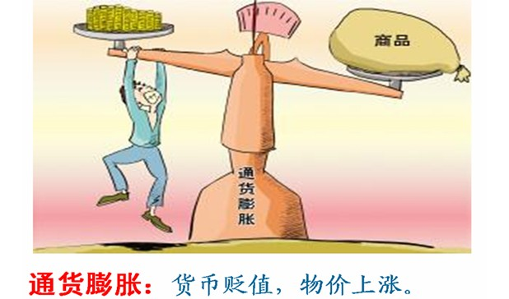

以前100美元可以买一头牛
？
通货膨胀：
物价上涨
货币贬值
现在100美元只能买一只羊

Slide 18
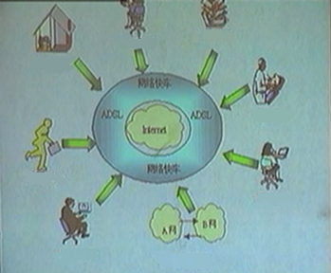
（20世纪）90年代美国信息技术5年中对美国GDP的贡献率为30％左右。信息技术的发展还带来了传统产业的信息化和高技术化。大大提高了劳动生产率。……
远程教育
高速上网
家庭办公
远程医疗
远程办公
20世纪90年代美国经济发展的主要推动力：信息产业
视频会议
视频点播
网络互联

Slide 19
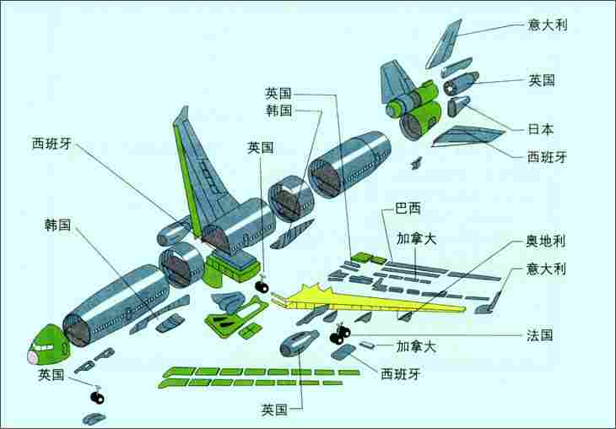
经济的全球化趋势
新经济的特征信息化和全球化。
波音飞机的零部件由七十多个国家，一万六千多个公司生产。
当今时代主题是和平与发展，全球化趋势加强。

Slide 20
经济现象，数据说话
二战后美国国内生产总值年均增长率变化示意图
增长率（%）
繁荣
9
8
进一步发展
7
6
5
4
3
2
1
1950
1982
-1
1955
1965
1975
1985
1994
1999
年份
-2
放缓

Slide 21

时期 | 启示
独立战争
南北战争
科技革命
罗斯福新政
独立是国家发展强盛的前提
注重民主法治建设（1787宪法）
统一是国家发展强盛的前提
科技是第一生产力
改革、创新是国家强盛是必由之路

Slide 22
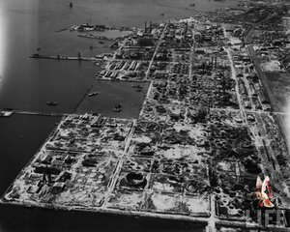
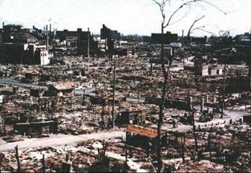
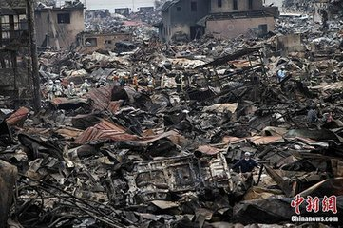
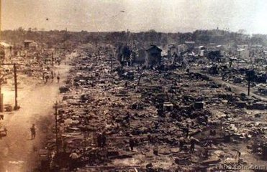
战后的日本

Slide 23
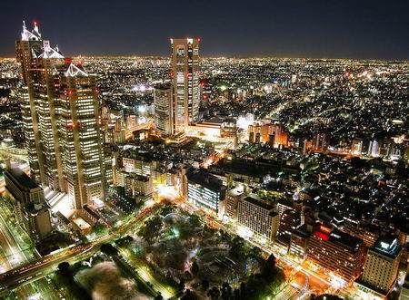
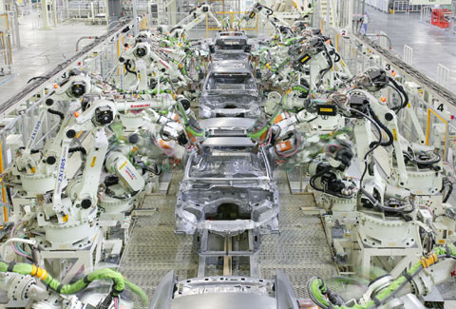
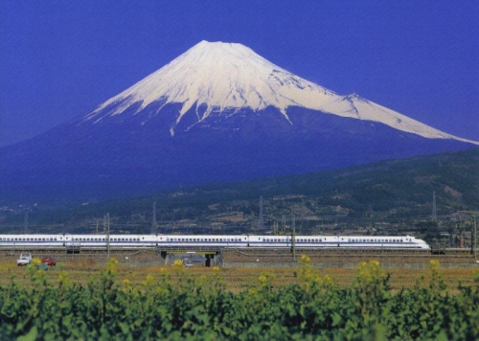
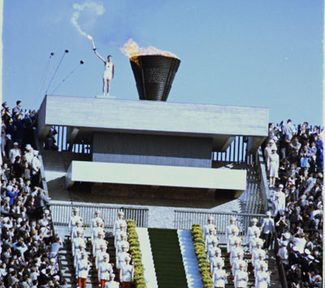

城市的繁荣
日本汽车工业
新干线铁路
1964年东京奥运会

Slide 24
（3）欧洲日本发展的共同原因：
1 .美国在日本推行非军事化政策和民主化改革，颁布“和平宪法”。
①外因：
2.美国的援助
1 .采用最先进的科学技术成果
② 内因：
2.制订恰当的经济发展政策

Slide 25
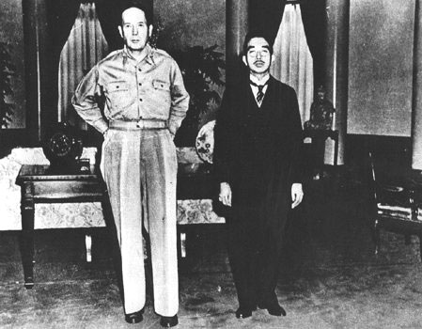
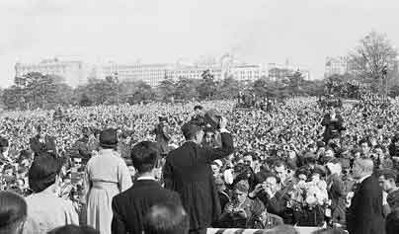
日本经济崛起的原因
日本天皇裕仁（右）到美国驻日使馆拜访麦克阿瑟将军
非军事化政策
日本通过“和平宪法”
日本在宪法中被迫放弃战争权，以后又以允许美国驻军为代价，换取美国的“核保护伞”，致使其军费开支相当少，能够把大量的人力物力投入和平经济的发展。

Slide 26

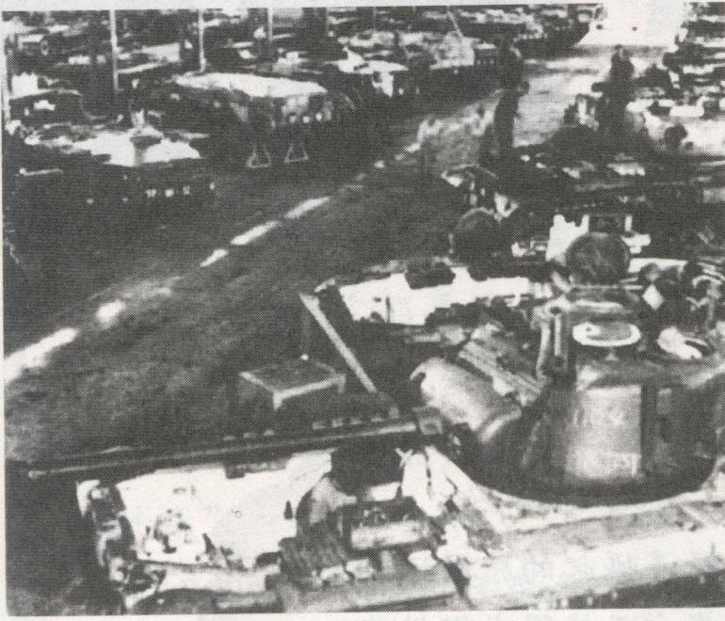
日本经济崛起的原因
为美军修理战车的日本工厂
朝鲜战争期间，日本直接向战场美军提供的“特需订货”达13亿美元 .美国的“特需订货”动员了日本各部门的经济力量，在侵朝战争期间，日本电力的70%，煤炭的80%，船舶和陆地交通的90%的上部直接或间接地为美军服务。工矿业生产在1950年10月已达到战前水平。农业生产1952年已达战前水平的111.2%。国民生产总值1951年达152亿美元，为战前水平的119.4%。
美国的扶持

Slide 27
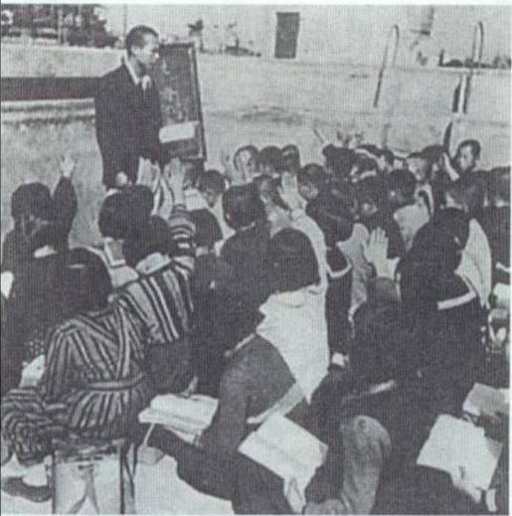
日本经济崛起的原因
1947年又进行教育改革，将义务教育的范围扩大到初中。到50年代中期，全国25岁以上的人口中受教育率高达94％，70年代中期又基本普及了高中教育。
战后初期的露天教室
发展教育和科技，引进先进技术
二战后，日本高度重视教育事业，教育经费占政府行政
费用的1/5左右，这一比重在资本主义国家中是最高的。
1950年—1972年，教育经费由1599亿日元增加到40244
亿元，增加近25倍。
日本是缺乏资源的国家，是教育作用于开发人的脑力、
心中的智慧资源和文化资源的，这是今天日本在经济上、生
活上获得发展的原动力。
——1984年日本文部大臣在北京大学的演讲
适当的经济政策

Slide 28
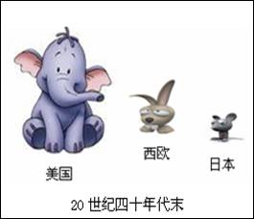
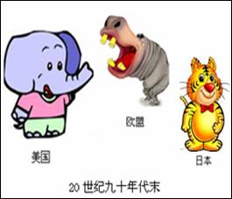
战后西欧和日本经济恢复发展的影响：
世界格局朝多极化方向发展

